Slide 1
Ứng dụng ML trong phân loại mô ung thư vú dựa trên các đặc điểm hình thái
Presentation: Lê Quốc Khang
Supervisor: Nguyễn Thanh Tuấn
Class: Datascience07

Slide 2
Mục lục
01
Đặt vấn đề
02
Tổng quan về dữ liệu
03
Xử lý dữ liệu
04
Tối ưu và lựa chọn mô hình
05
Đánh giá và kết luận

Slide 3
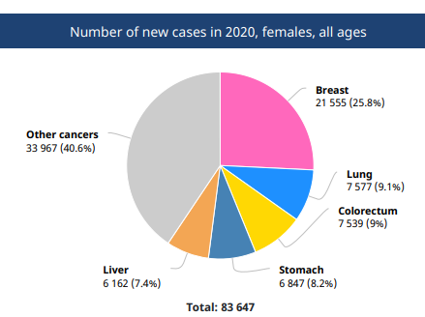
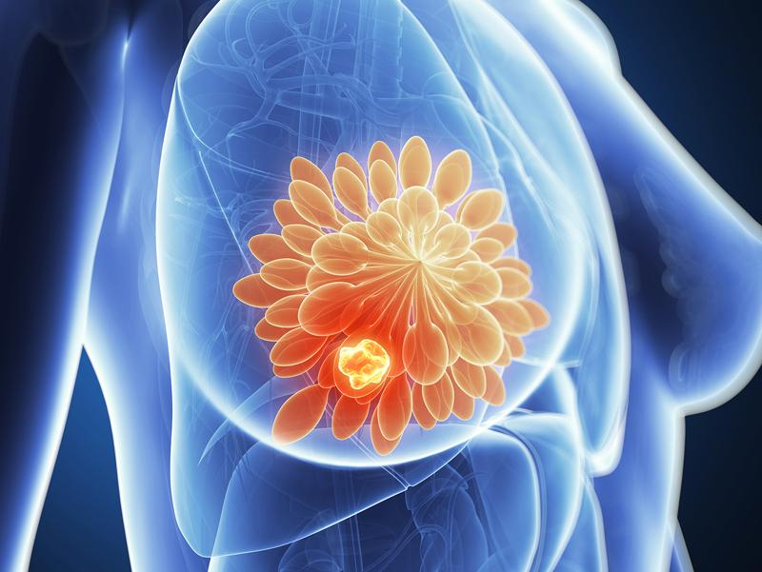
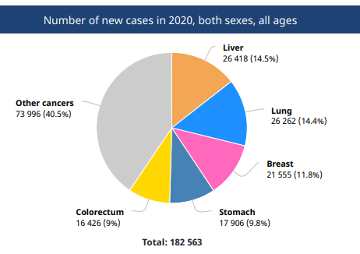
01. Đặt vấn đề
Chẩn đoán chính xác nhằm điều trị đúng và kịp thời

Slide 4

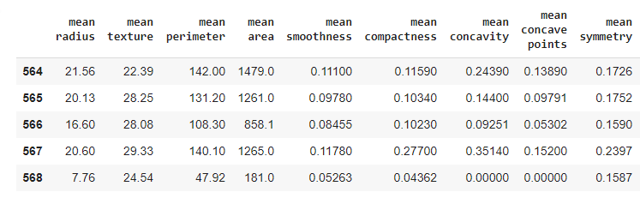
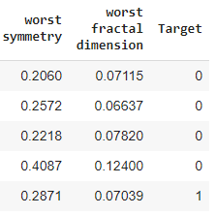
02. Tổng quan về dữ liệu
Breast Cancer Wisconsin Dataset
569 mẫu, 31 chỉ số
1 = malignant (ác tính) , 0 = benign (lành tính)

Slide 5
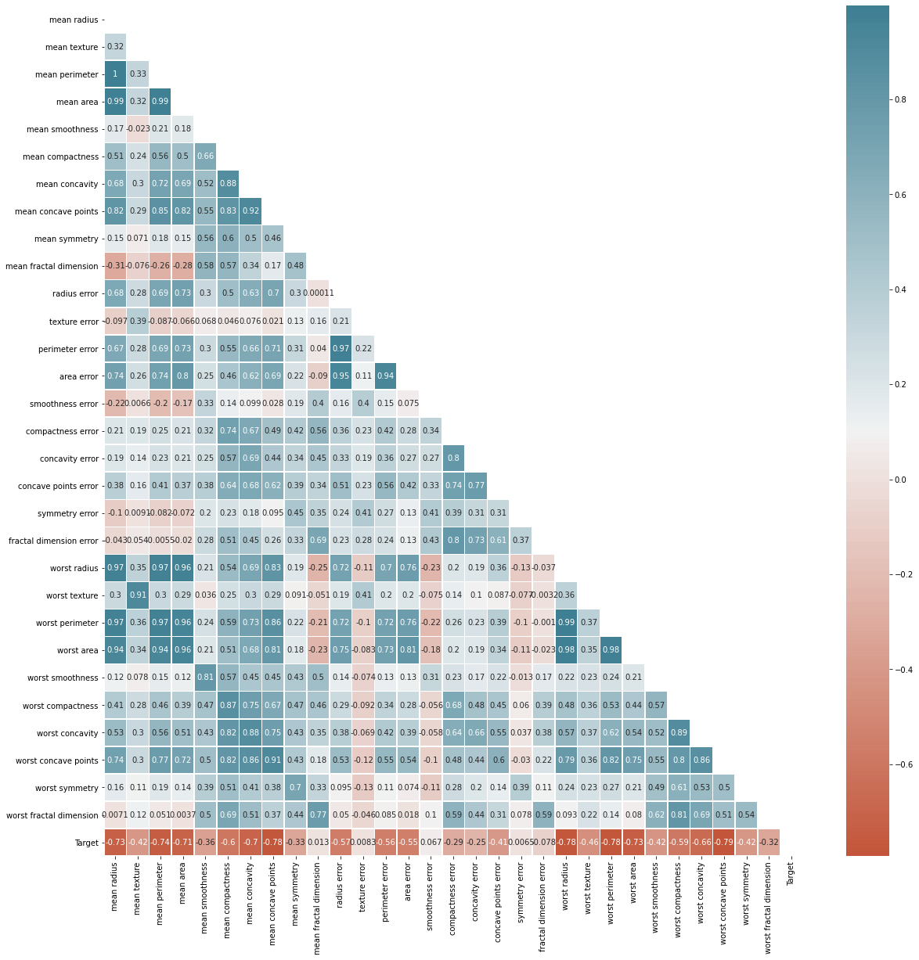
03. Xử lý dữ liệu
Correlation 0: 30 features
Correlation 50: 15 features
Correlation 60: 11 features
Correlation 70: 9 features
Scaling Features
Train Test Split: 7:3

Slide 6
04. Tối ưu và lựa chọn mô hình
01
Logistic Regression
02
Naive Bayes
03
Decision Tree
04
Random Forest
05
k-nearest neighbors algorithm
06
Support vector clustering

Slide 7
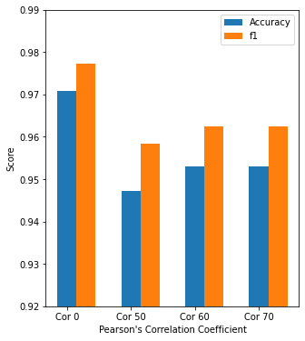
4.1. Logistic Regression

Slide 8
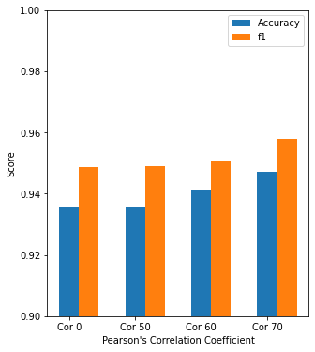
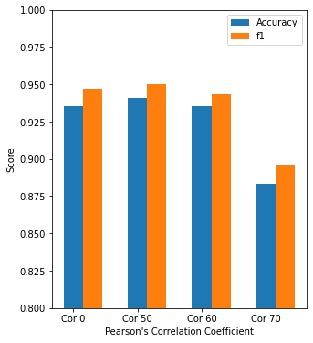
4.2. Naive Bayes

Slide 9
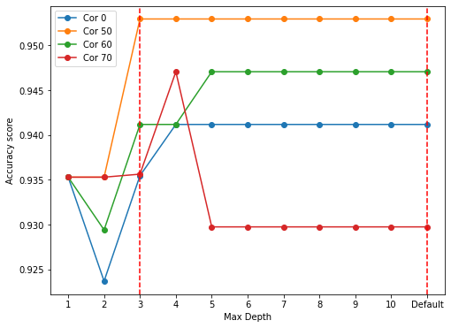
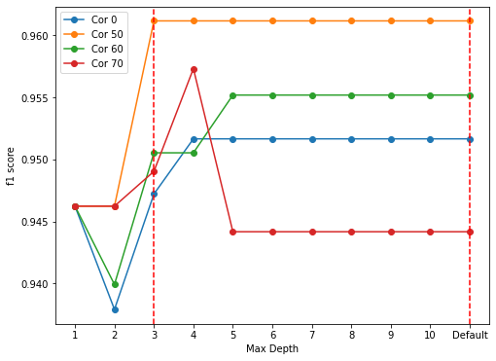
4.3. Decision Tree

Slide 10
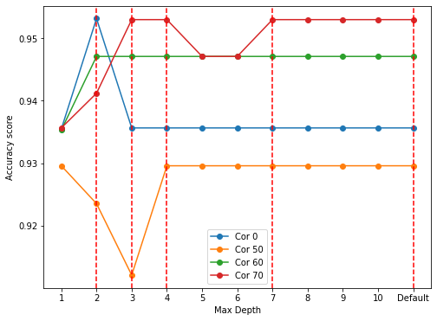
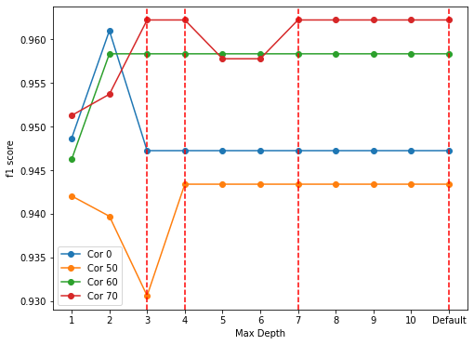
4.4. Random Forest
4.4.1. Depth Optimization

Slide 11
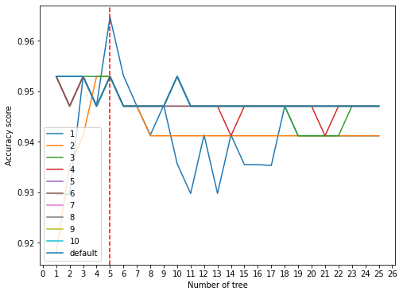
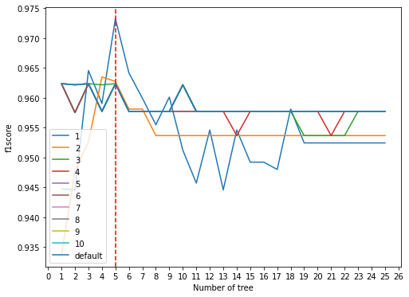
4.4.2. Tree Optimization

Slide 12
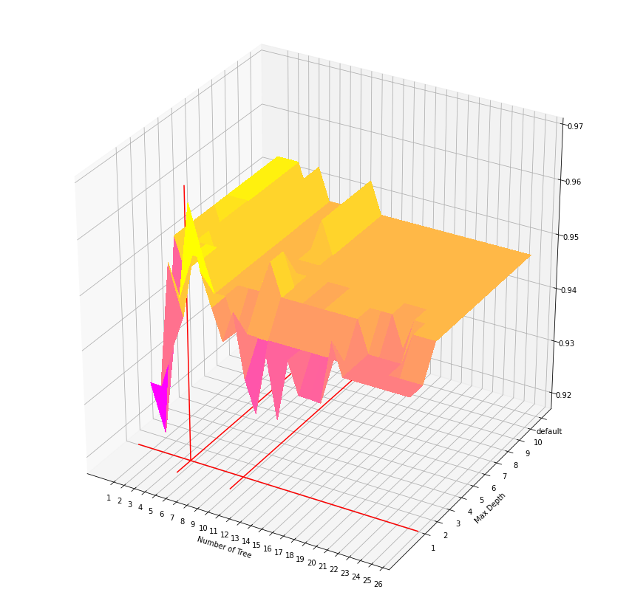

Slide 13
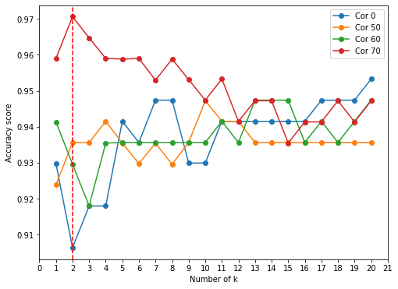
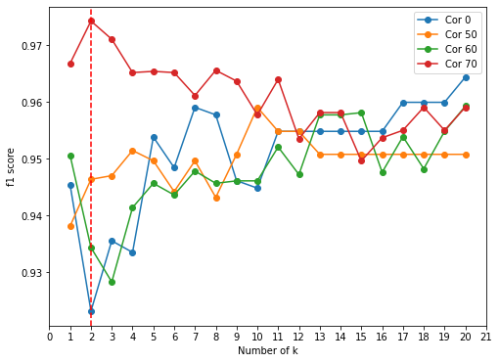
4.5. k-nearest neighbors algorithm

Slide 14
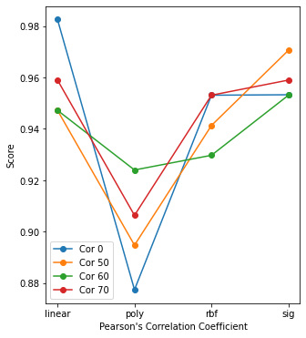
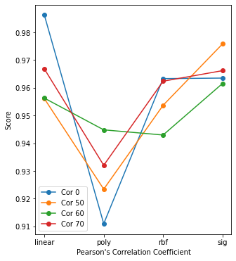
4.6. Support vector clustering

Slide 15
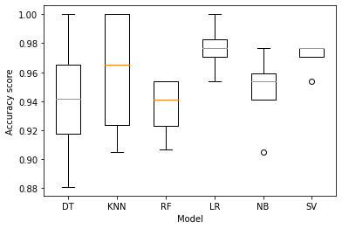
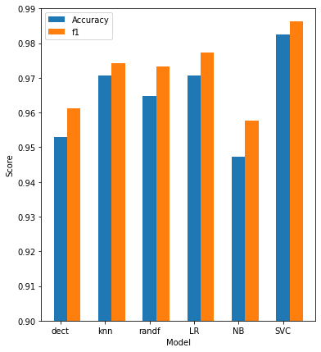
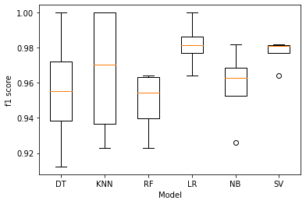

Slide 16
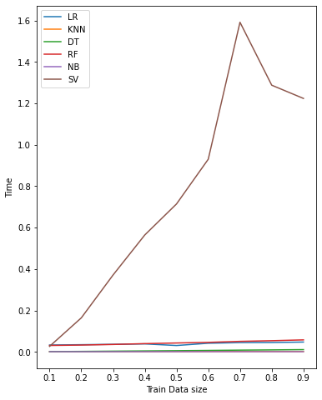
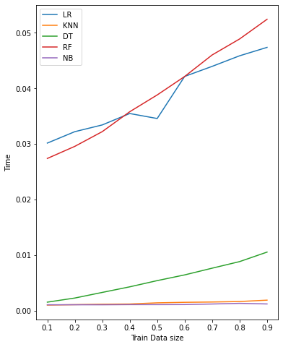
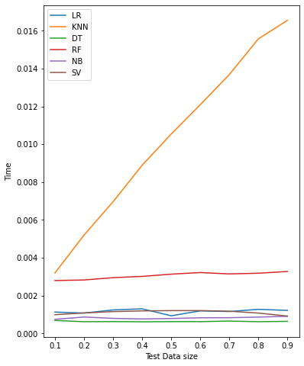
Training & Testing Time

Slide 17
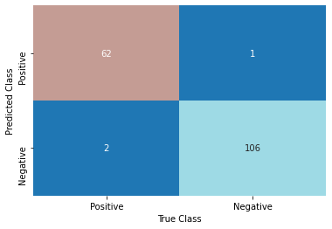
Support Vector Clustering: Linear, Correlation = 0
Accuracy score: 0.982
F1 score: 0.976
True Positive Rate: 0.968
True Negative Rate: 0.990
Precision: 0.984
Recall: 0.968
Training Time: 1.42s
Testing Time: 0.016s

Slide 18
05. Kết luận
Với correlation = 0, thuật toán SVC chính xác nhất.
Thuật toán SVC có thời gian training lâu nhất
Thuật toán NB có thời gian training nhanh nhất
Thuật toán KNN có thời gian testing lâu nhất
Thuật toán DT có thời gian testing nhanh nhất
Lựa chọn thuật toán SVC

Slide 19


